Slide 1
Föräldramöte F-10
2021-03-18

Slide 2
Agenda
Organisation
Summering säsongen 2020
Riktlinjer Covid-19
Träningsupplägg
Träningstider
Seriespel och matchspel 2021
Ekonomi
Föräldragrupp
Klädbeställning
Laget.se
Frågor

Slide 3
Organisation 2021
Ledare
Tränare
Fredrik Ignell
Erik Lundh
Fredrik Jyrell
Mikael Råstock
Föräldragrupp
-
Kassör
Fredrik Ignell
Sponsoransvarig
Elin Hellström
Materialansvarig
Anders Wennerström

Slide 4
Riktlinjer Covid-19
Nya riktlinjer från 5/3 gäller:
Personer födda 2002 och senare får träna, både inomhus och utomhus, men inte spela några matcher.
Ingen publik på träning eller match.

Slide 5
Säsongen 2020
Första året med 7 mot 7
24 tränings- och seriematcher under säsongen.
59 träningar mellan januari till december
Träningsnärvaro 58 %

Slide 6
Träningsupplägg
2 st träningar samt 1 till 2 matcher i veckan
Alla tränare har gått Tränarutbildning C (SvFF)
Svensk barn- och ungdomsfotboll tar utgångpunkt i barnkonventionen. Fotbollens spela, lek och lär (FSLL) är det övergripande inriktningsdokumentet som all barn- och ungdomsfotboll ska utgå från.

Slide 7
Träningsupplägg - Match
Vi tränar på att våga spela fotboll och att spelarna själva ska hitta lösningar i situationer som uppstår på träning och i match
När vi pratar med våra barn efter träning och match är det viktiga att fråga om det var kul. Vi försöker avstå från frågor som, gjorde du något mål m.m. Barnet berättar själv om det anser att det är viktigt att berätta.
Att guida spelarnas lärande under matcher och träningar är tränarnas och inte föräldrarnas roll. Däremot får föräldrar gärna heja på laget under matcher.

Slide 8
Träningstider
Från vecka 10 tränar vi måndagar 18:00 – 19:30 och torsdagar 19:00 -20:00 på konstgräset.
Nya träningstider när grässäsongen börjar
Uppehåll preliminärt under juli (efter Aroscupen)
Fortsatt träning på konstgräs under höst/vinter

Slide 9
Matchspel
Västmanlands fotbollsförbund anordnar seriespel liknade som förra året. Även i år har vi två lag anmälda (2 st i blå serie).
I dagsläget ej aktuellt med träningsmatcher med hänsyn till riktlinjer.
Två stycken cuper är planerade under 2021
- Aroscupen 2/7 – 4/7
- Forward Cup 6/8 – 8/8

Slide 10
Matchspel
Riktad laguttagning till respektive match (spelaren blir inte kallad till alla matcher för att sen välja vilken tid som passar bäst)
Mål att alla ska få spela med alla
Samarbete med F-11 (Grön serie) och F-09 (Röd serie), där vi lånar spelare mellan lagen för matchspel

Slide 11
Cup
Aroscupen 2/7 till 4/7
Ingen övernattning
Lagkassan bekostar anmälningsavgift
Forward Cup 6/8 till 8/8
Övernattning skolsal
Lagkassan står för lagets anmälningsavgift samt för kostnad för föräldrar/ledare som sover med barnen
Varje spelare bekostar sin egen anmälningsavgift (750 kr)
Föräldrar som kan sova med barnen?

Slide 12
Ekonomi
Lagkassan för F-10 uppgår nu till ca ? kr.
Grillkol/bricketter blev en lyckad aktivitet, totalt sålde vi ? påsar, vilket gav ett tillskott på ? kr
Kommande aktiviteter, kom gärna med idéer på aktiviteter, försäljningar, annat?
Det är viktigt att vi försöker bygga ekonomi för framtida aktiviteter, det är inte nu vi behöver pengarna. Förhoppningsvis kan alla bidra i någon aktivitet

Slide 13
Föräldragrupp
Försäljningsaktiviteter
Barkarödagen?
Valborg?
Kioskschema

Slide 14
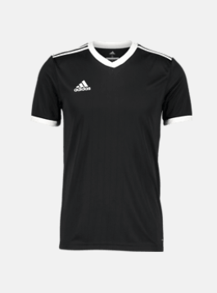
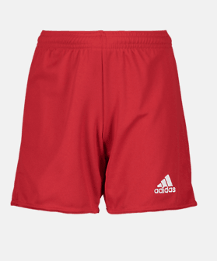
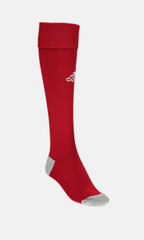
Match- och träningsställ
Ordinarie matchställ. Föreningen tillhandahåll röd matchtröja och blå shorts, vilket kommer vara ordinarie matchställ även i år. Meddela oss i det fall någon tröja/shorts blivit får små.
Tränings-/Reservstället är svart tröja, röda shorts och röda strumpor. Bekostas inte av föreningen. Ev. möjlighet med sponsring.
Obs. Röda strumpor är samtliga tvungna att köpa separat. Bekostas inte av föreningen.

Slide 15
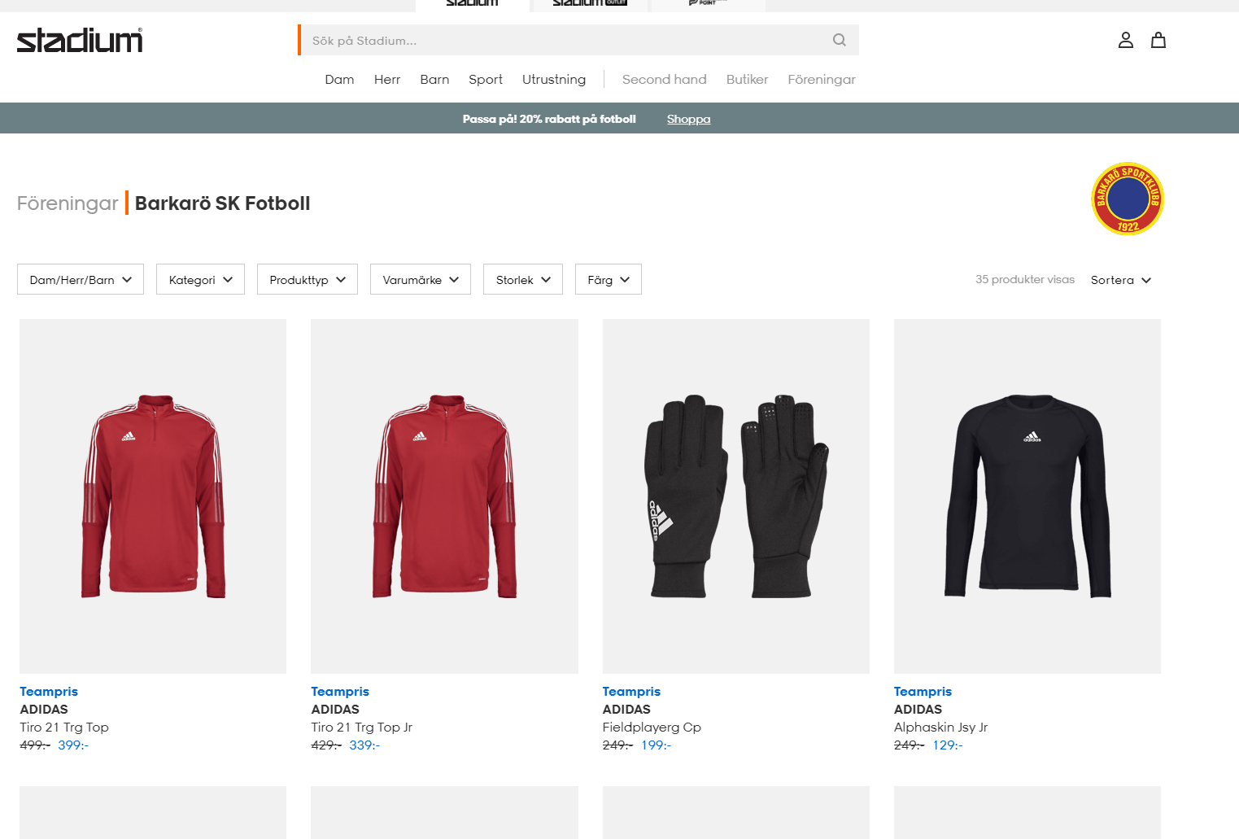
Klädbeställning
Information kommer att komma ut på laget.se och hur vi kommer att gå till väga för beställning av profilkläder.
En gemensam klädprovning kommer ej att vara möjlig på grund av Covid-19. Dock finns de flesta plaggen tillgängliga på Stadium i Erikslund om man vill prova storlekar.
En ny möjlighet som presentar sig är att föreningen betalar för tryck av klubb-loggan även på kläder som ej inhandlats via Stadium. Detta skapar ytterligare en möjlighet för sponsring.

Slide 16
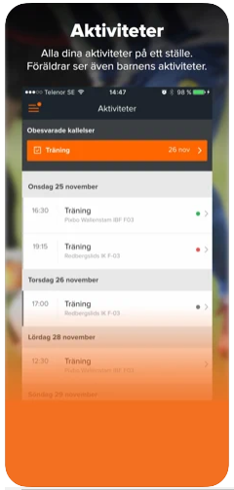
Laget.se
Information kring laget sker via laget.se
Använd gärna appen för att få en överblick över aktiviteter
Kontrollera kontaktuppgifter
Viktigt att svara på kallelser till träning och match

Slide 17
Frågor

